Slide 1
电磁感应
2021秋基物A2/基物3
2012APhO原题
CHEN JB 朋友圈

Slide 2
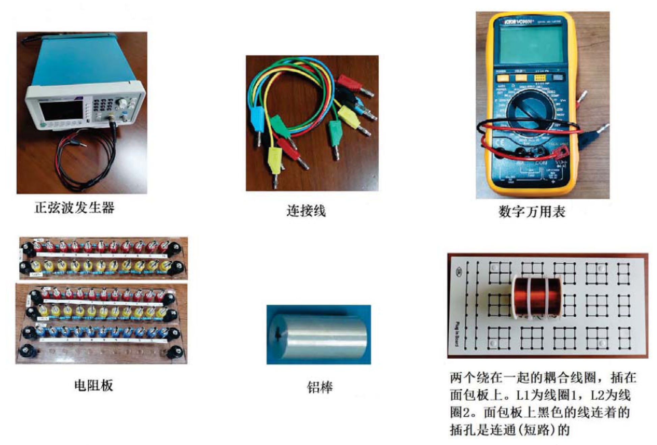
用万用表DDM测电感&互感
FG
DDM
100Ω
/10Ω

Slide 3


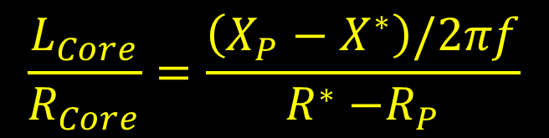
预习
请实验前自己设计电子版/纸版的数据表格，计入成绩。 •直接测量量（物理量名称、单位等） •导出量（公式及说明、数据代入过程/计算举例、结果单位等，实验报告补充）
DDM不需换向，有效位数取几位较好？
相同条件，单次测量；所有的不确定度均不要求
理解Eq(6)、(7)；注意不同Part，物理量下标的变化
提示：Part4(o)
提示：Part4(p）
$$R^{∗}=R_{P}+R_{Core}$$
$$X^{∗}=X_{P}−X_{Core}$$
$$\frac{L_{Core}}{R_{Core}}=\frac{\left(X_{P}−X^{∗}\right)/2πf}{R^{∗}{−R}_{P}}$$
$$∆P=I_{P}^{2}{(R}_{PE}−R_{P})−I_{S}^{2}\left(R_{S}+R_{L}\right)$$

Slide 4
其他说明
FG设置：1kHz、正弦、偏置offset=0、5Vrms或7Vrms(在整个实验过程中保持不变)
Part1所有测量 V_{R’}~V，相差<10% Part2(g)R_{L}=100、200、……1000Ω，有/无铝芯，大致比较(h)拟合结果和(f)计算值
Part3(n) ，不需增加测量点，曲线上R_{R max}↔R_{L}； Part4(p)V_{A}不变。思考：无芯时ΔP
实验后整理仪器，计入成绩
重做、补做、报告要求均同上学期（篇幅；必要的电路图、公式及物理量说明、数据处理分析、结论，作图规范。。。）
一周内网络学堂提交“完整报告”

Slide 5
